Slide 1

Notes:
ECCOCI QUINDI AL SECONDO APPUNTAMENTO
SUCCESSO ANNO SCORSO, CONTINUITA’. DIMENSIONE PIU’ INTERNAZIONALE (RELAZIONI E POSTER).
FENOMENO PIU’ PREOCCUPANTE DA NOI, MA APPROCCIO NON DEPRESSIVO
Non quello che manca ma quello che sono in grado, vorrebbero fare e dobbiamo mettere in condizione di fare.
(attenzione NEET non sono quelli che non cercano lavoro, scoraggiati, anche se quella è la parte caratterizzante rispetto al tasso di disoccupazione giovanile)
Approccio quindi positivo e propositivo. Orientato alla conoscenza e alle policy
Guardando però alle oggettive condizioni di difficoltà che continuano ad essere accentuate nel nostro paese, nonostante uscita da fase acuta della crisi

Slide 2
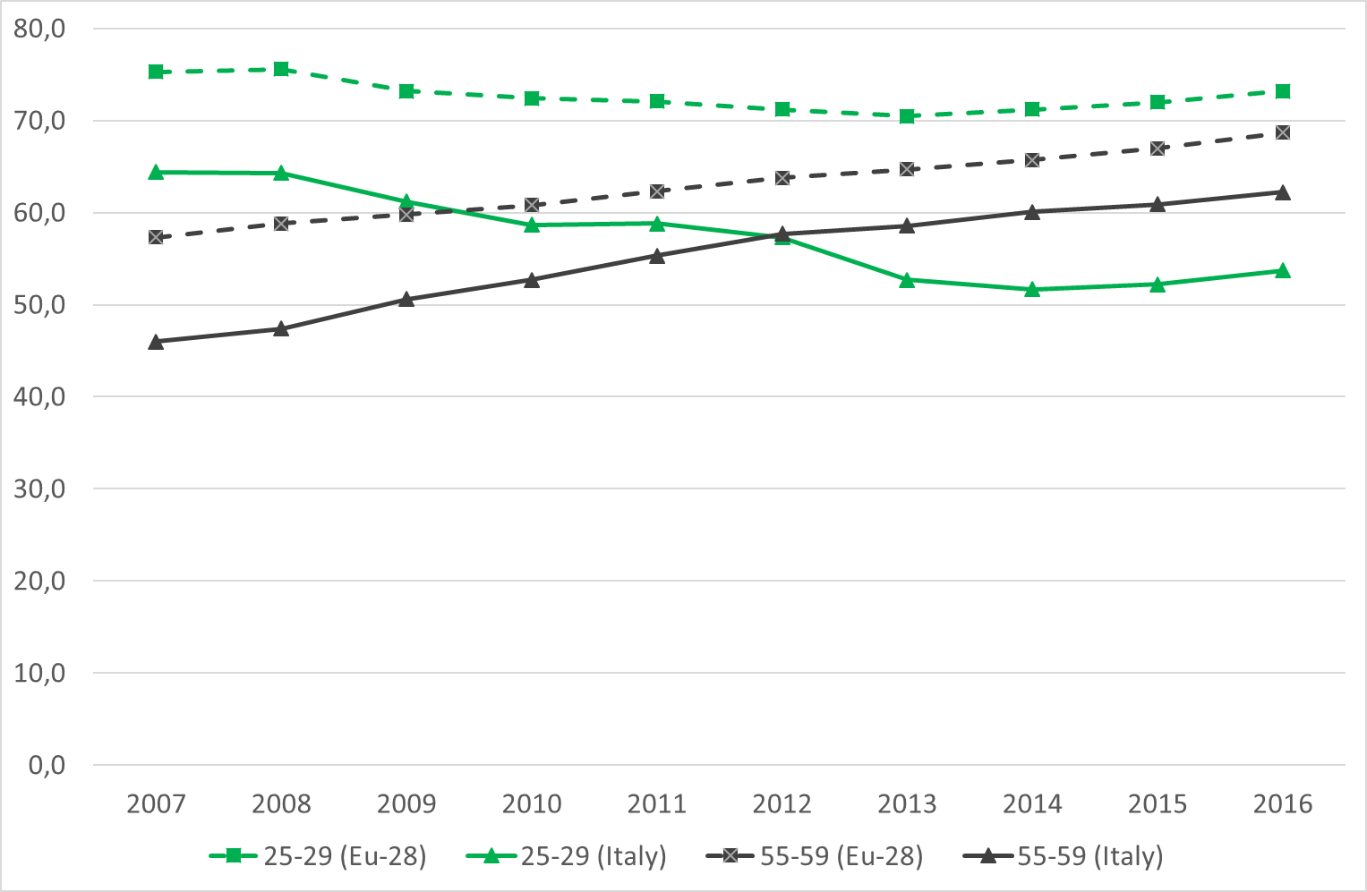
Tasso di occupazione in età 25-29 e 55-59
Confronto Italia e Ue-28
Notes:
Rispetto alla dimensione del fenomeno, i dati Eurostat evidenziano
che l’Italia presentava livelli più elevati della media europea prima della
recessione (18,8% nel 2007 contro 13,2% Ue-28); il fenomeno è aumentato
maggiormente da noi durante la crisi (salito a 26,2% nel 2014 contro
15,4% Ue-28); la nostra discesa risulta più lenta con l’uscita dalla crisi
(attorno al 22% nella prima metà del 2016, mentre molti paesi dell’Unione
sono già tornati ai livelli precedenti la recessione). Attualmente, in
termini relativi, siamo secondi solo alla Grecia, mentre, in termini assoluti,
siamo il maggior produttore di NEET in Europa con oltre 2,2 milioni
di under 30 che non studiano e non lavorano (ma si sale a 3,3 nella fascia
15-34 anni, dato ISTAT del 2016).
***
PRIMO QUADRIMESTRE 2017
25-29 eu 74,2; it 52,9
55-59 eu 69,2 it 62,4

Slide 3
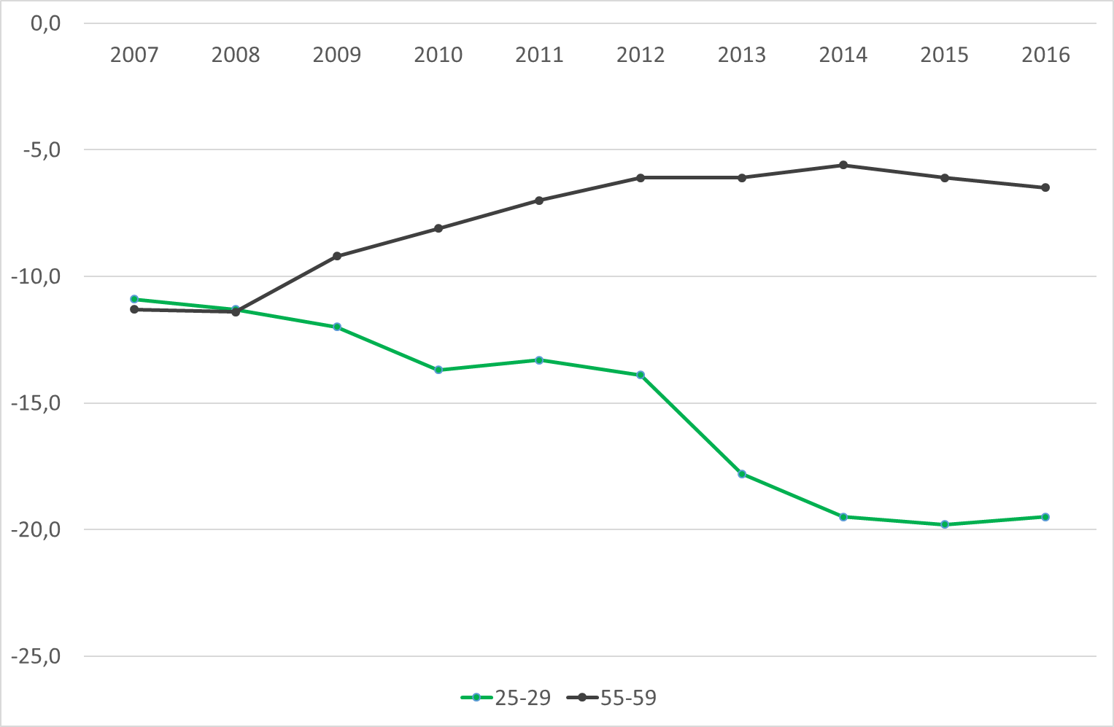
Divario tra Italia e Ue-28
occupazione 25-29 e 55-59
Notes:
Rispetto alla dimensione del fenomeno, i dati Eurostat evidenziano
che l’Italia presentava livelli più elevati della media europea prima della
recessione (18,8% nel 2007 contro 13,2% Ue-28); il fenomeno è aumentato
maggiormente da noi durante la crisi (salito a 26,2% nel 2014 contro
15,4% Ue-28); la nostra discesa risulta più lenta con l’uscita dalla crisi
(attorno al 22% nella prima metà del 2016, mentre molti paesi dell’Unione
sono già tornati ai livelli precedenti la recessione). Attualmente, in
termini relativi, siamo secondi solo alla Grecia, mentre, in termini assoluti,
siamo il maggior produttore di NEET in Europa con oltre 2,2 milioni
di under 30 che non studiano e non lavorano (ma si sale a 3,3 nella fascia
15-34 anni, dato ISTAT del 2016).
***
PRIMO QUADRIMESTRE 2017
25-29 eu 74,2; it 52,9
55-59 eu 69,2 it 62,4

Slide 4
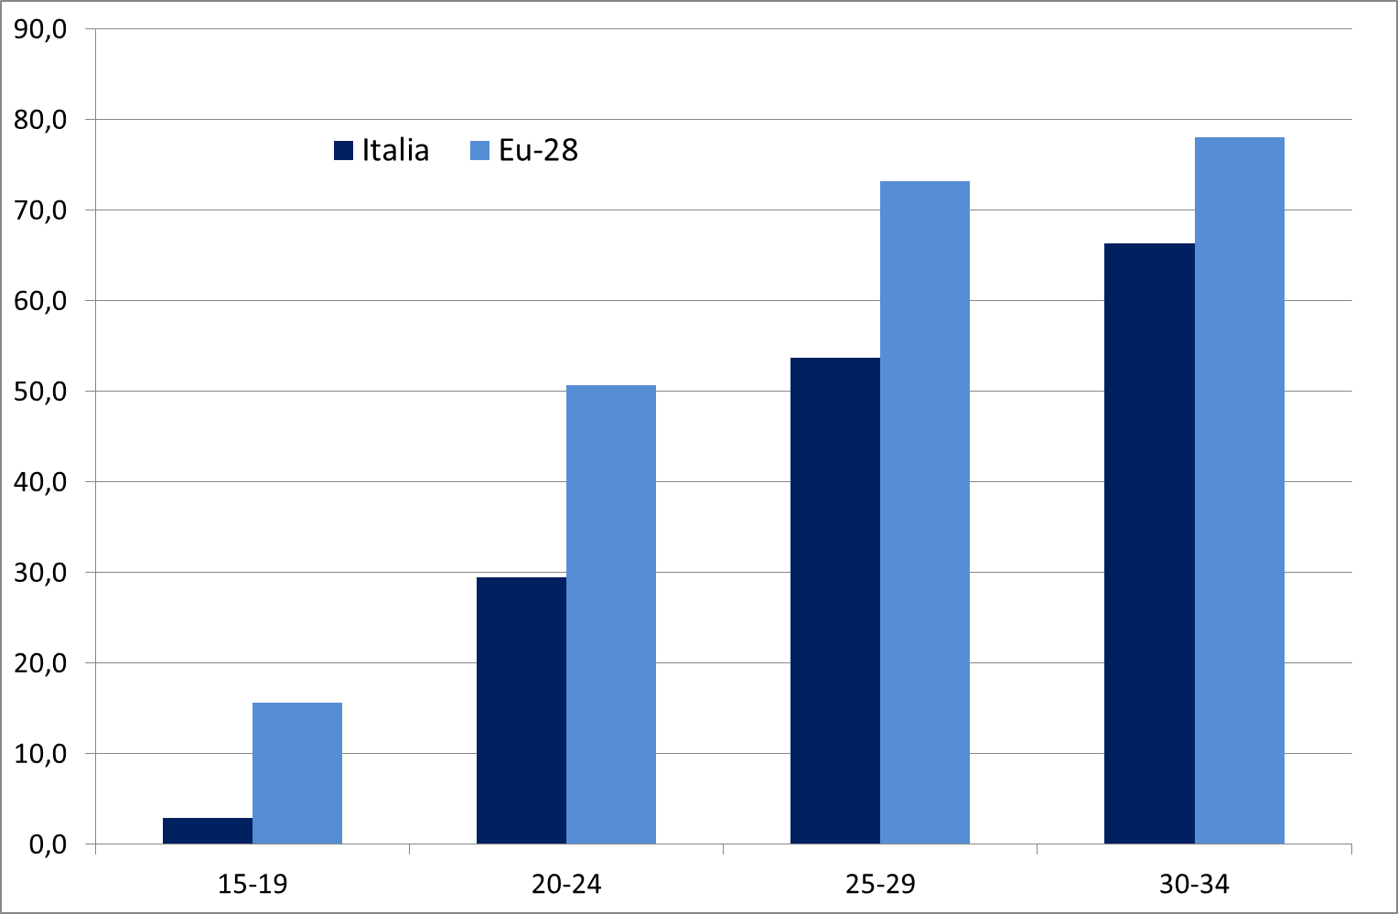
Occupazione in età giovane e giovane-adulta, per fasce d’età.
Anno 2016
-11,8
-19,5
-21,2
-12,7

Slide 5
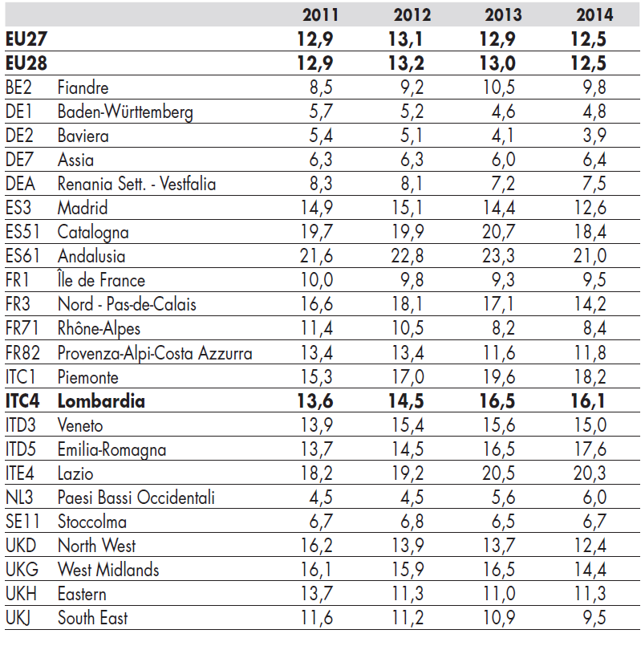
NEET 15-24 (Fonte: ASR 2015/16)
Notes:
Rispetto alla dimensione del fenomeno, i dati Eurostat evidenziano
che l’Italia presentava livelli più elevati della media europea prima della
recessione (18,8% nel 2007 contro 13,2% Ue-28); il fenomeno è aumentato
maggiormente da noi durante la crisi (salito a 26,2% nel 2014 contro
15,4% Ue-28); la nostra discesa risulta più lenta con l’uscita dalla crisi
(attorno al 22% nella prima metà del 2016, mentre molti paesi dell’Unione
sono già tornati ai livelli precedenti la recessione). Attualmente, in
termini relativi, siamo secondi solo alla Grecia, mentre, in termini assoluti,
siamo il maggior produttore di NEET in Europa con oltre 2,2 milioni
di under 30 che non studiano e non lavorano (ma si sale a 3,3 nella fascia
15-34 anni, dato ISTAT del 2016).
***
PRIMO QUADRIMESTRE 2017
25-29 eu 74,2; it 52,9
55-59 eu 69,2 it 62,4

Slide 6
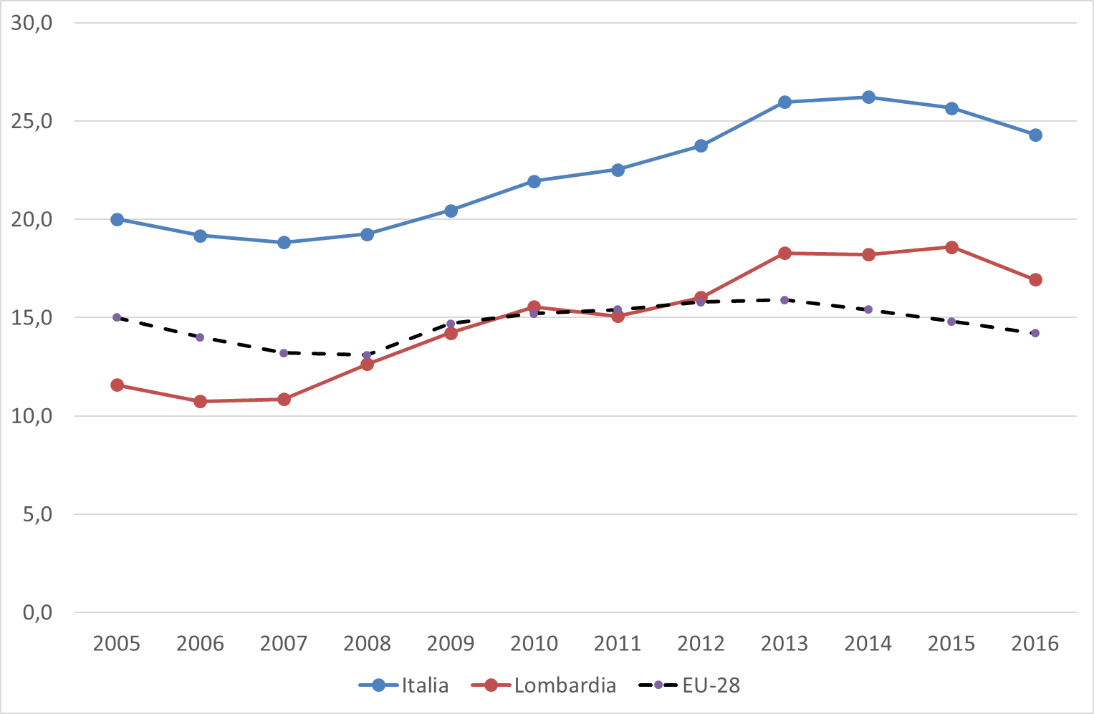
Evoluzione tasso di NEET (15-29 anni)
Notes:
NEET 15-29, soglie a cui fa riferimento Garanzia giovani
LIVELLO PIU’ BASSO ITALIA, MA ANDAMENTO UGUALE (PEGGIORMANETO ANALOGO) E PERSO POSIZIONI IN EUROPA

Slide 7
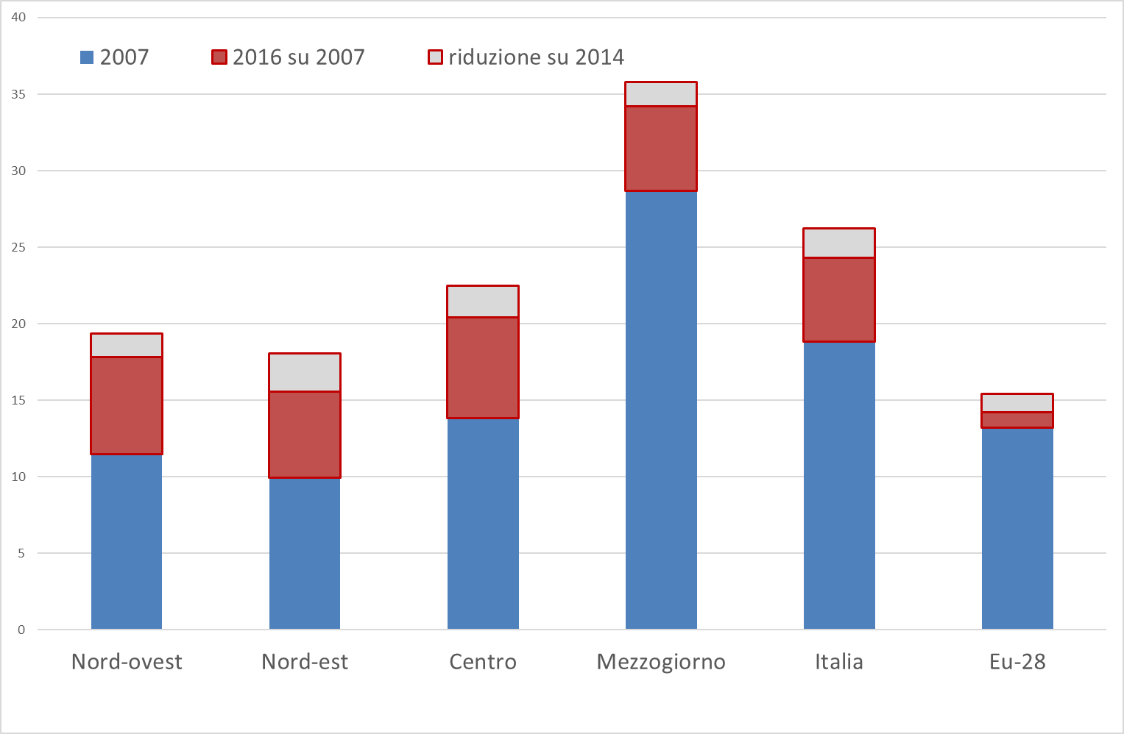
Variazione su periodo crisi
e su periodo Garanzia giovani
(NEET 15-29 anni)
Notes:
ANCHE EMILIA ROMAGNA PEGGIORATA, MA POI MIGLIORATA MOLTO DI PIU’ ANNI G.G.
NB: questo proporlo per articolo su Repubblica facendolo su tutte regioni italiane (non solo Lomb e ER) e mettendo anche tabella finanziamento Garanzia giovani 2.

Slide 8
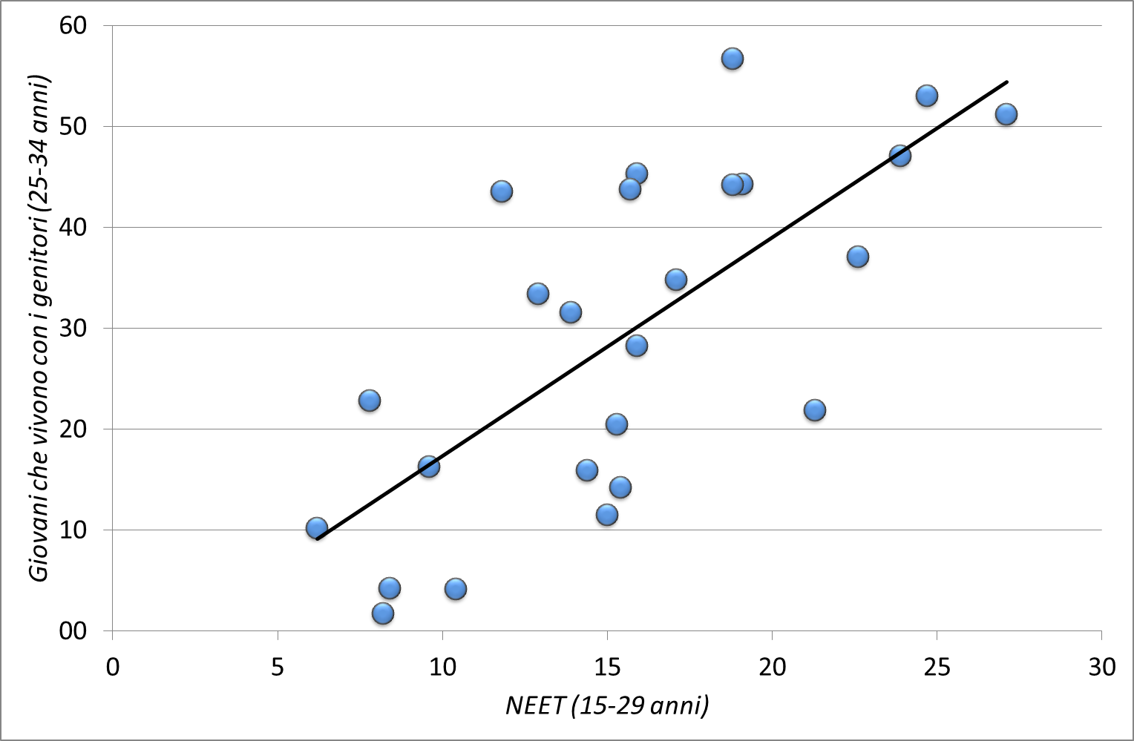
Relazione tra percentuale di giovani che vivono con i genitori (25-34 anni) e NEET (15-29 anni).
Italia
Fonte: Elaborazione su dati Eurostat

Slide 9
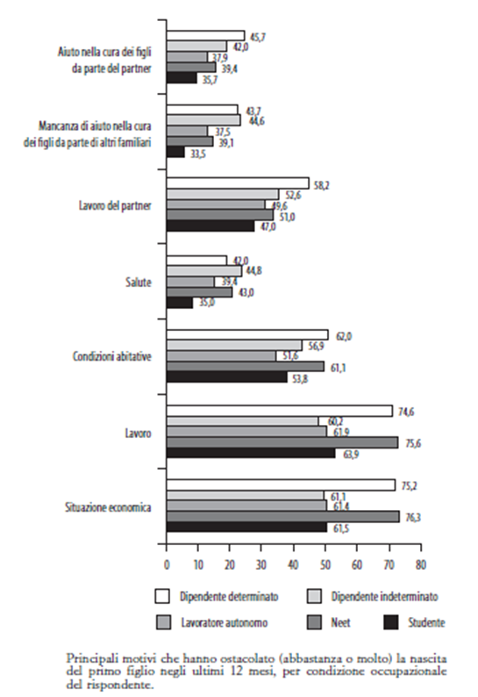

Da NEET a NYNA (non giovani non adulti)?
Neet (assieme a chi ha un lavoro instabile)
non presentano livelli più bassi rispetto agli obiettivi di autonomia e fare famiglia,
ma riescono di meno a concretizzarli.
Notes:
Non giovani perché hanno più di 30 anni (tra i 30 e i 40), e non adulti perché ancora lontani da realizzare le tappe di piena entrata in età adulta.
Sprecando le capacità e la vitalità dei trentenni sospesi su un limbo, il paese non può crescere.
DIFFICOLTA’ DI PRODURRE SCELTE POSITIVE DI RAFFORZO PROCESSO MIGLIORAMENTO

Slide 10
Momento chiave transizione scuola-lavoro (TSL)
all’interno della più generale transizione allo stato adulto (TSA)
TSL importante (sia M che F) per TSA di successo.
Punto arrivo TSA: conquista autonomia e formazione propria famiglia
Punto arrivo TSL: occupazione che consenta autonomia e valorizzazione capitale umano
Cosa serve?
formazione solida
Inserimento nel circolo virtuoso «Imparare ↔ Fare»
(processo circolare: capire il mondo e agire con successo in esso).
recuperare chi rischia di scivolare in circolo vizioso (Neet scoraggiati).
Ruolo centrale Life skills
Notes:
Lato offerta, lato domanda, e lato incontro domanda e offerta ()
Italia investito meno in istruzione, politiche attive, ricerca e sviluppo, conciliazione; scarsa visione inclusione nuove gen. nelle politiche sviluppo.
Specificità italiane:
Esteso lavoro sommerso
Grande disponibilità alla protezione dei genitori (scarso invest. pubblico).

Slide 11

Life skills
Confronto
NEET under 25 e occupati

Slide 12
Migliorare l’offerta
(su approccio al MdL e life skills)
Combinare successo formativo (come cittadini attivi e consapevoli nel mondo che cambia) e occupabilità.
Meno del 40% degli intervistati (R.G. età 20-35 anni) considera la scuola utile per trovare più facilmente un’occupazione; meno del 33% trova nella scuola conoscenze e informazioni utili per capire come funziona il mondo del lavoro.
Riduzione skill mismatch -> sempre più richiesta combinazione tra competenze di base, specialistiche, avanzate (digitale, ma anche linguistiche), e life skills (fattore umano come valore aggiunto).
Ancor più vero:
- con Industria 4.0 (riduzione mansioni routinarie sostituibili dall’automazione).
- per un lunga vita attiva in un mondo produttivo in continuo e rapido cambiamento (competenze tecniche in continuo aggiornamento).
Ma le politiche vanno:
progettate bene («con» e non solo «per»),
comunicate bene (perché, chi fa cosa, quali obiettivi),
e valutati bene gli effetti (non tanto per bocciare, ma per capire meglio cosa funziona e migliorare).
Notes:
Le politiche che funzionano sono quelle che creano consapevolezza del valore di quanto si fa e riscontro di miglioramento con quanto si fa.
DUE CATEGORIE
Bassa preparazione e basso potenziale (vulnerabili): intercettare e ingaggiare (rischiano di spegnersi e diventare costo sociale)
-> con prossimità (territoriale – di luogo, di linguaggio, di interessi)
Alta formazione e alto potenziale: valorizzazione capitale umano (aziende che investono su loro competenze, creatività, capacità di innovazione come leva per crescita e competitività)

Slide 13
Bilancio Garanzia giovani?
Non fallimento, ma a tre anni dall’avvio ancora tra i paesi con maggior incidenza di Neet (24% contro 14% media Ue, ma 22% prima metà 2017).
Da 2,5 milioni (fine 2013) a 2,2 (fine 2016).
Cosa dobbiamo CAPIRE meglio?
Come intercettarli (accendere faro su di loro)?
Come ingaggiarli (aiutarli a riaccendersi)?
Come inserirli stabilmente nel MdL (trasformarli in energia per la crescita del Paese)?
Come possiamo AGIRE meglio?
Su quale target e cosa offrire?
Chi e cosa fare? Stato, aziende, educatori, famiglie, giovani.
Quali alleanze (pubblico-privato, istituzioni-famiglie, scuola-aziende, giovani-adulti)?
Notes:
Punti aperti di discussione.
Intercettare con fattori di prossimità: sul territorio, attraverso persone/realtà vicini a cui danno attenzione e fiducia, attraverso il loro linguaggio (compresi social media).

